Slide 1

مقدمة في برنامج الجداول
الحسابية Ms-Excel
اعداد الاستاذة: منـــــار الوهيبيــــة

Slide 2
ماذا اتعلم!!
فتح برنامج
استكشاف الواجهة
فتح مصنف
حفظ مصنف
Ms-Excel

Slide 3
برنامج الجداول الحسابية
Ms-Excel
برنامج يتعامل مع:
الجداول الحسابية
الرسوم البيانية
العمليات الرياضية/ الحسابية

Slide 4
فتح برنامج
Ms-Excel
قائمة ابدأ
Start
Microsoft Excel 2010
كافة البرامج
All Programs

Slide 5

دعونا نفكر بطريقة اخرى لفتح البرنامج

Slide 6

نشاط جماعي
افتح برنامج
استكشف واجهة البرنامج
ارجع الى مجموعتك واكتبوا معا مكونات الواجهة
Ms-Excel

Slide 7
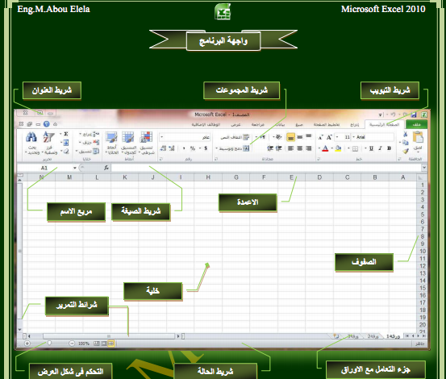
١
٢
٧
٨
٥
٤
٦
٩
٣
١٠

Slide 8
فتح مصنف
المصنف هو ملف يتكون من ثلاث اوراق عمل woksheet تظهر في اسفل الشاشة

Slide 9
File ملف
Open فتح
D
مرفقات الصف الخامس
الجداول الحسابية -museums

Slide 10

نشاط ثنائي
افتح الكتاب صفحة ٧٤ وحل النشاط

Slide 11
حفظ المصنف
File ملف
Save asحفظ باسم
D
اكتب اسمك

